Slide 1
Exponovaná avantgarda
Evropské avantgardní výstavy 1. pol. 20. stol.: ÚVOD

Slide 2
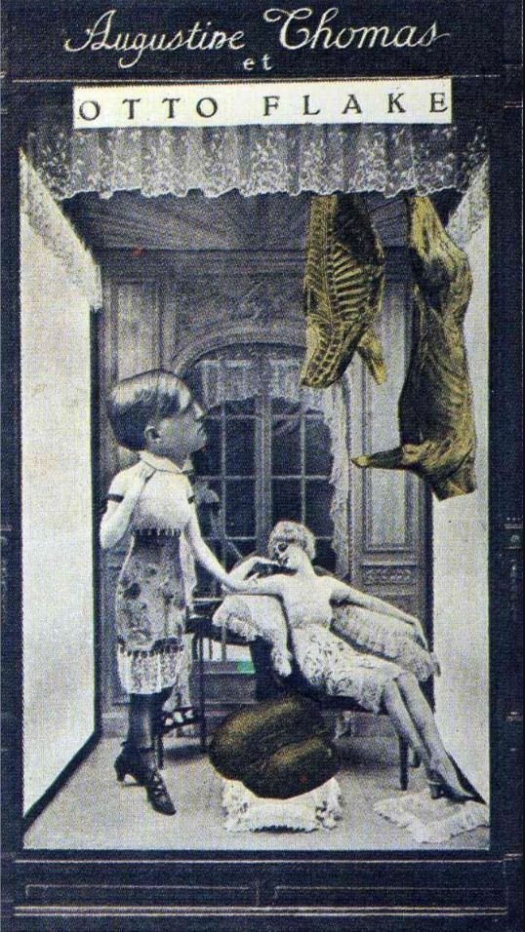
Exponovaná avantgarda
Vystavení = dílo vs. výkladní skříň (pro zákazníky)
Umění vs. Tržiště
Událost vs. Manifest (persvazivní povahu)
Jaká je/má být funkce umění v moderní společnosti?
1 – společná: Hegel vs. Marx (Markuse)
2 – individuální: meditace/poučení/eskapismus
3 – „horká“: prožitek v určitém čase: spektákl s účastí diváka
Luise Straus – Max Ernst: koláž na papíře, kolem 1920.

Slide 3
Exponovaná avantgarda
výstavy
avantgardy
instituce

Slide 4
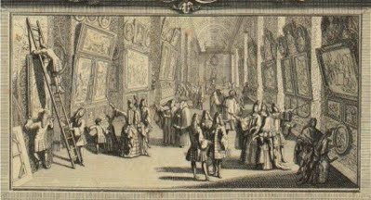
Výstavy akademie v Paříži: salon
https://sites.google.com/a/plu.edu/paris-salon-exhibitions-1667-1880/1667
Královská akademie malby a sochařství v Paříži (zal. 1648)
reorganizace1663-1664 jménem krále Ludvíka XIV: Jean-Baptiste Colbert, Charles Le Brun:
Each year there will be a general assembly in the Academy on the first Saturday in July, at which each officer will bring some piece of his work in order to decorate the premises of the Academy for a few days.

Slide 6
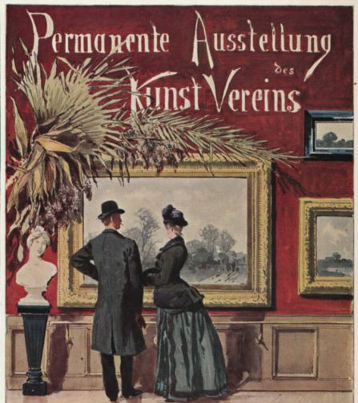
Výroční/jubilejní výstavy
H. Bartels: Stálá výstava Umělecké jednoty, v Hamburku akvarel na papíře,1884, http://www.kollektiveautorschaft.uni-koeln.de/salonkultur.htm

Slide 7
Od 1818 (Německo): Kunstverein
Společnost vlasteneckých přátel umění: soukromé sbírky „šlechtě ke cti“ vystaveny na odiv vzdělancům a vzdělaným cestovatelům (Hegel, Goethe) v Černínském, později Štemberském paláci na Hradčanech.
Jednota umělců: 1863 – Krasoumná jednota, pravidelné výstavy v Rudolfinu: pro podporu uměleckého dění (nákup, poptávka, prodej, vkus, vzdělání)
„Pražský salon“: nejpočetněji zastoupené a navštívené výstavy v 90. létech 19. století (1000 kusů uměleckých předmětů)
„Výroční trh obrazový“: „Nikdy nevystoupí banalita, plochost a prázdnota ´měšťanského umění´ do ostřejšího světla než při takovémto výročním trhu. Víte určitě, že všecko, co uvidíte dnes, jste viděli loni a že to uvidíte za rok zase. Je to zoufalá ironie viděti zase tytéž portréty šedivých profesorů a radů s jejich tučnými paničkami, totéž pomalované plátno žánrovým svinstvem všeho druhu – viděti zase na sta, bezduchých jalových krajin, na sta pečlivě malovaných, sádlem zalitých aktů pro salón měšťana.“
Karel Hlaváček, 1897, Moderní revue.
Paříž, 1879 a 1880: Joris-Karl Huysmans:
"je tisíckráte vícero talentu v nejmenším z Chéretových plakátů než ve většině obrazů vystavených na pařížském Salonu."

Slide 8
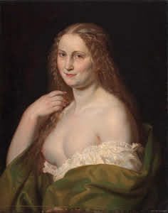
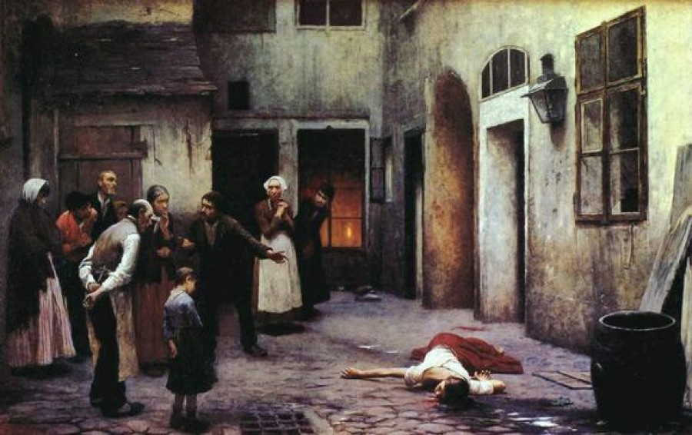
Spektákl a nový divák/discourse
J.Mánes
1855: Josefína
Jakub Schikanaeder: Vražda v domě, olej na plátně, 203 x 321cm (rozměry tzv. „kolosálního obrazu“), 1890, vystaven na Zemské jubilejní výstavě 1891.
Oblíbený žánr: „malovaná neštěstí“ (aktualizace, reportáž)

Slide 9
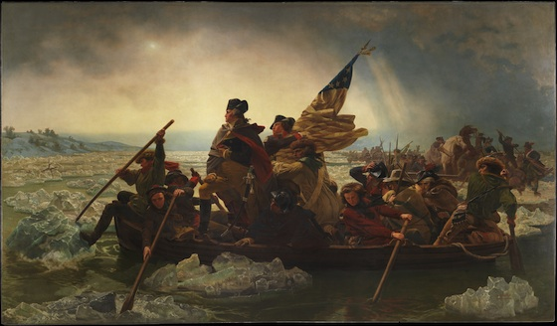
ZPŘÍTOMNĚNÍ/REPORTÁŽ
Ztroskotání norské lodi na severním pólu; ilustrace z časopis Le petit journal, December 16, 1893
Emanuel Leutze, Washington Crossing the Delaware, 1851, olej na plátně, 378.5 x 647.7 cm (Metropolitan Museum of Art)

Slide 10
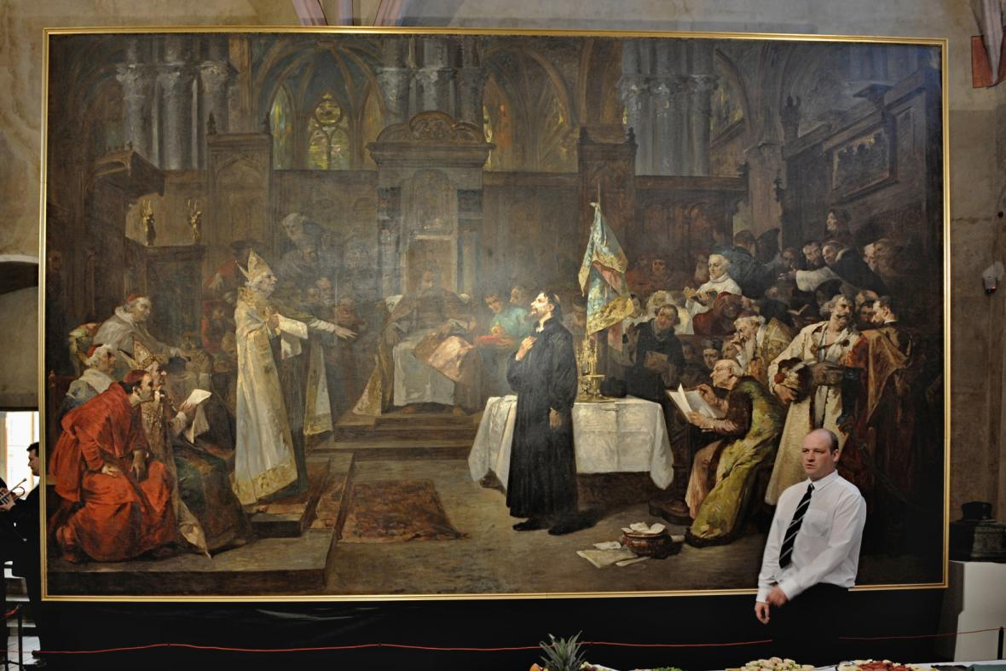
Václav Brožík: Mistra Jan Hus před koncilem v Kostnici, olej na plátně, 5x8 m, 1883 (Staroměstská radnice, Brožíkův sál).

Slide 11
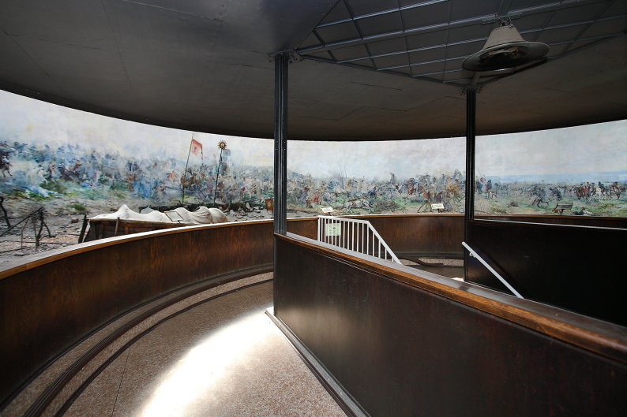
Luděk Marold: Bitva u Lipan. Pořízeno pro Výstavu architektury a inženýrství, která se konala na Výstavišti v Praze Holešovicích v roce 1898.

Slide 12
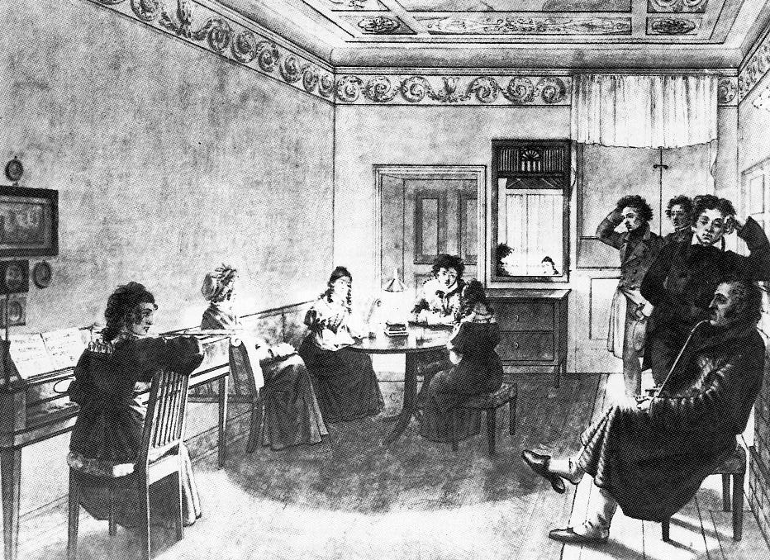
Výstavy: Literární salon vznešených dam
Salon v Berlíně, 1825, převzato z: http://www.kollektiveautorschaft.uni-koeln.de/salonkultur.htm
Anicet Charles Gabriel Lemonnier: čtení Voltairovy tragédie v Salonu Marie Thérèse Rodet Geoffrin, 1755

Slide 13
Výstava: „přehledné uspořádání předmětů“
Hospodářské, průmyslové a všeobecné výstavy
„ztělesnění ideje“: interpretace významu světových výstav

Slide 14
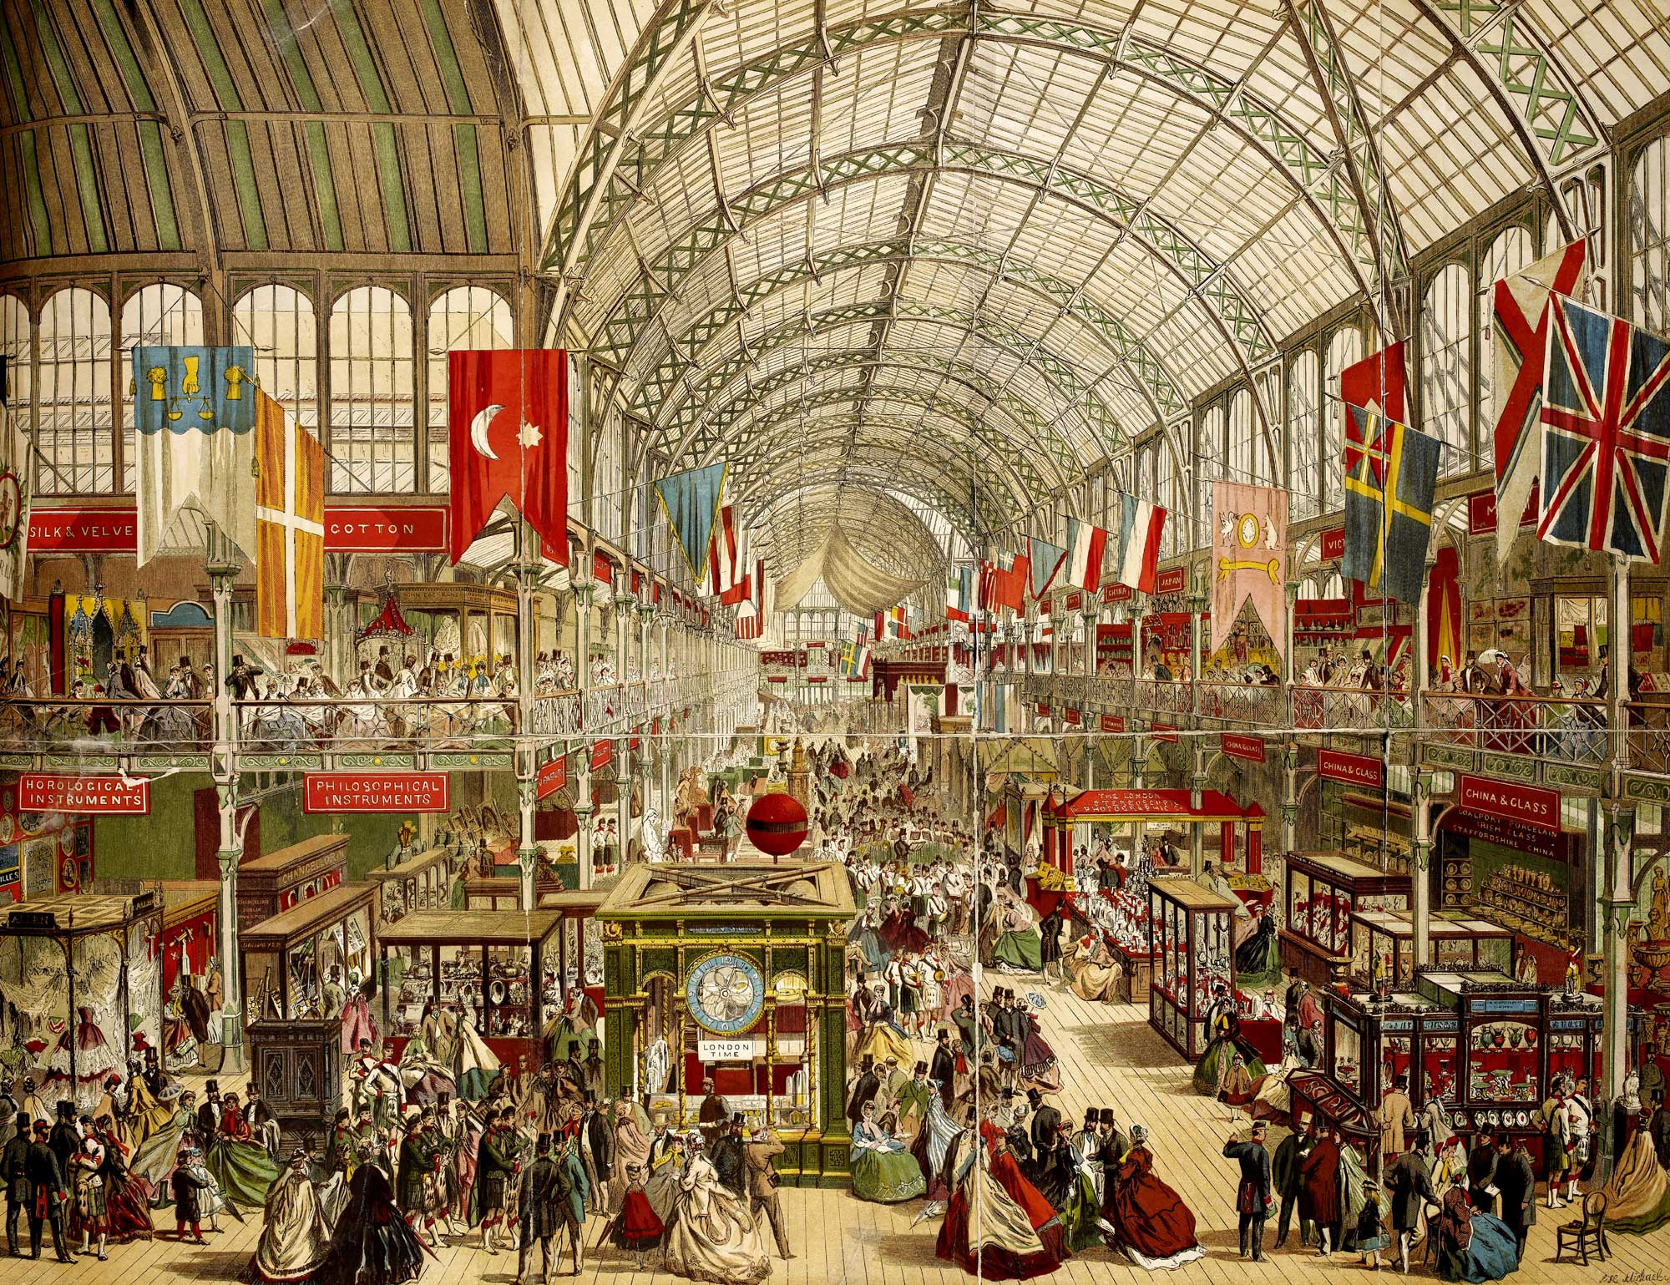
Evropa a obchod národů
1851 Exhibition of the Works of Industry of All Nations
Idea pokroku „proniká do obecného povědomí společnosti“, bera na sebe „vnější, konkrétní pdobu – ztělesnění (embodiment), (…) je stvrzena úderným hmotným důkazem“
John B. Bury, The Idea of Progress, 1920.

Slide 15
Industry, economy a „průmysl“
1857: John Ruskin, Národní hospodářství v umění
Ekonomie aneb „správa domu“ a „umění uspořádati práci“ (s. 16 a 18)
Rozumné použití práce
Pečlivé uchovávání výtěžku práce
Vhodnou distribuci (cechy)
Jak nalézti umělce? (s. 30) A jak jej zaměstnati? >>> Uměleckoprůmyslové školy, Werkstätten (dílny), veřejné zakázky (školy, knihovny, muzea)
Jak uchovati jeho dílo? >>> Uměleckoprůmyslová muzea (vzorky), galerie, (ne konzumní zacházení)
Jak rozděliti pro národ? >>> sběratelství, Obchodní a živnostenské komory, veřejné výstavy
Výstava: „obrazem vývojového stupně, k němuž dospělo lidstvo….“ (Princ Consort při otevření Světové výstavy v Křišťálovém paláci v Londýně 1851)

Slide 16
Avantgarda
Teorie
Tradiční „ismy“ a jejich výstavy: nekonečný přehled nebo ….
Pragmatický výběr: přehlídky, manifesty, efemérní dílo a smysl veřejné reakce

Slide 17
Avantgarda: teorie
Sebekritika umění: avantgarda:
Clement Greenberg: Avantgarda a kýč (1939)
Peter Bürger: Teorie umění (1974); „Entfremdung“ aneb izolace světa umění od skutečnosti a ztráta společenského vlivu, falešné uskutečňování avantgardy:
Avantgarda (coby sebekritika umění bez vlivu)--aufheben (zrušit, překonat)--autonomii umění (instituci v rámci afirmativní kultury)--v buržoazní společnosti—SELHALA--a zaniká v aparátu kulturního průmyslu.
Herbert Macuse: Afirmativní kultura a reziduální funkce umění: radost, poučení a rozkoš toho, čeho se nám ve skutečnosti nedostává (kompenzace).

Slide 18
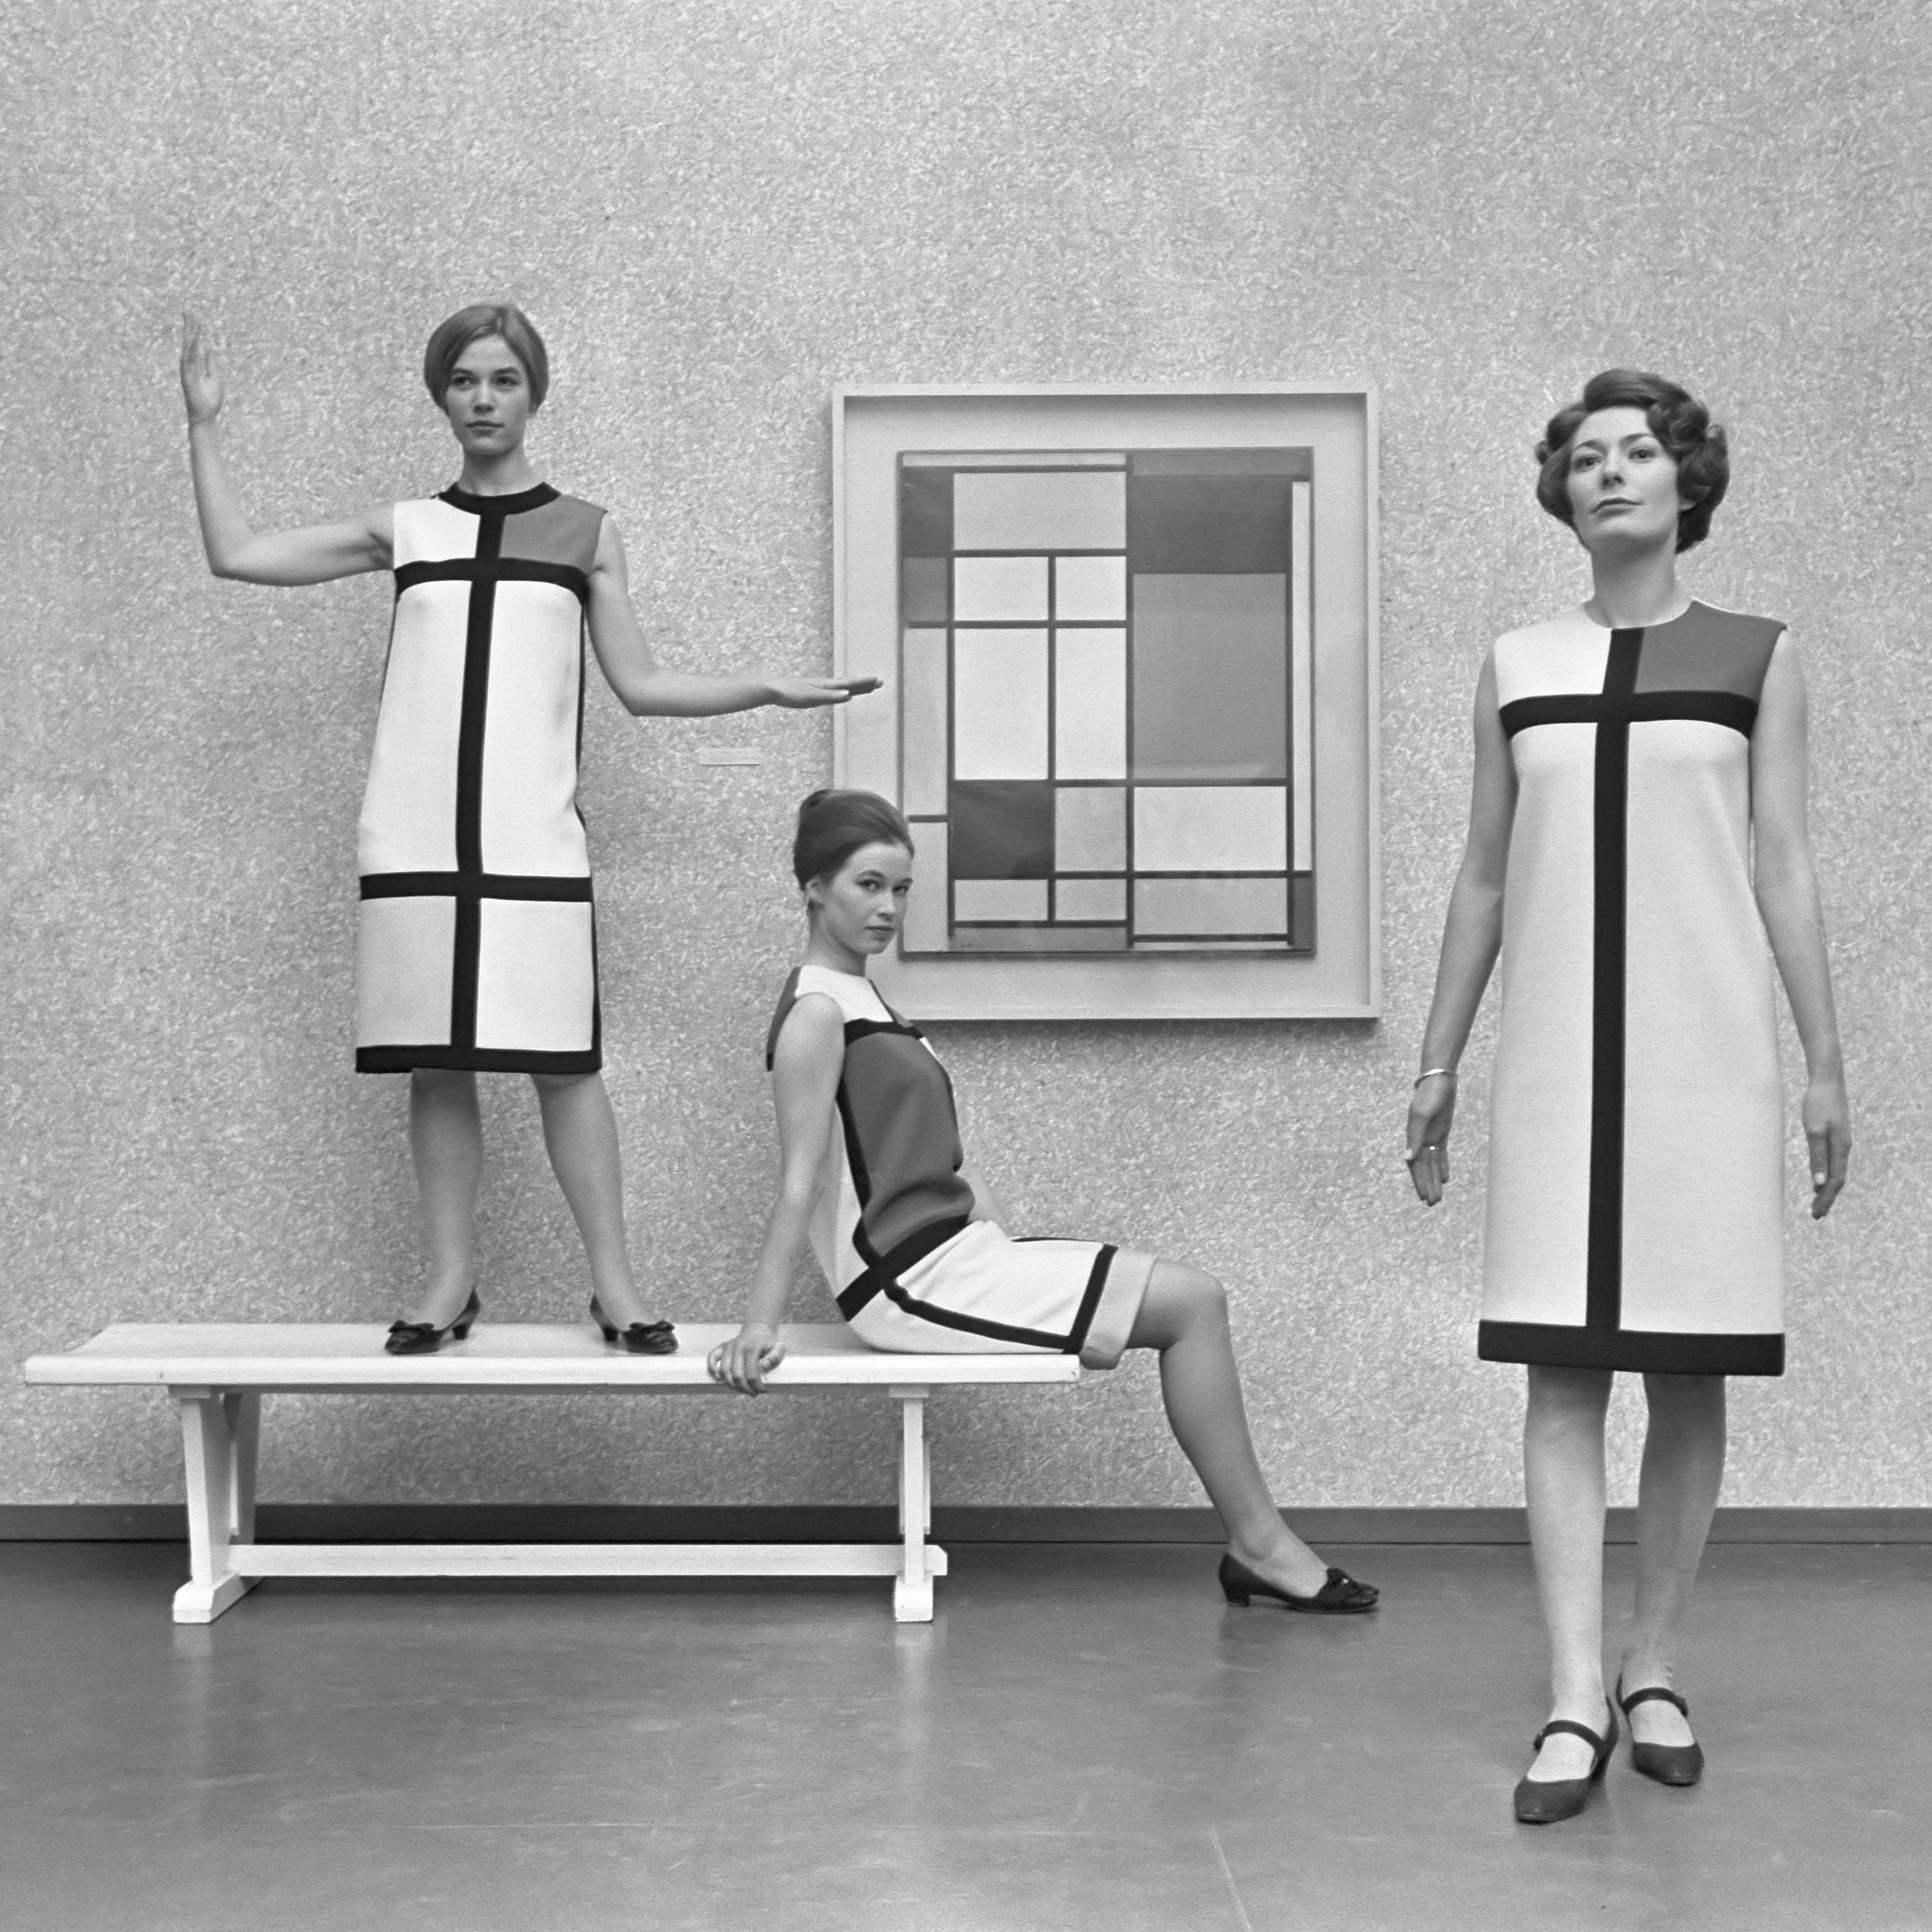
„Falešné uskutečňování avantgardy“
Avantgardizace obalů: „estetizace každodennosti kulturním průmyslem“ a zbožní estetikou
Nepřekonána zůstává: „odcizená struktura výrobních vztahů buržoazní společnosti“
Modely podle Yves Saint Laurent, 1966

Slide 19
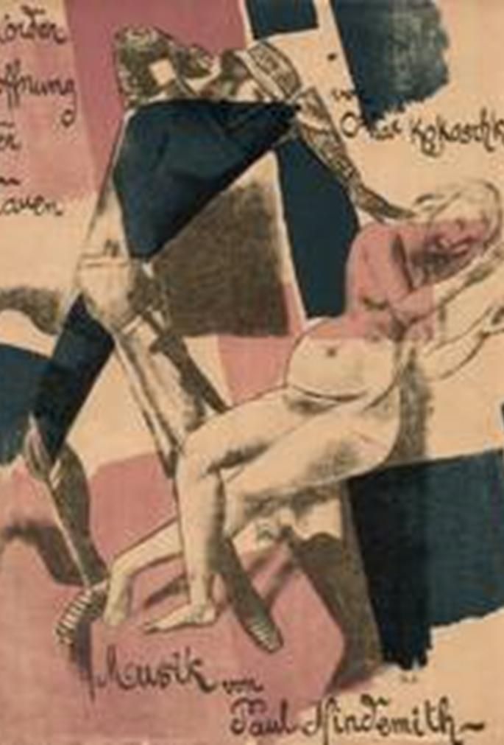
odmítání hermeneutické útěchy
Oskar Kokoschka: Vrah – naděje žen, ilustrace k dramatu,1911.
Jean Francois Lyotard: Vznešené a avantgarda (1991); ein Ereignis – vyvstávání (dílo „nekonstatuje“), Agitation – vzrušení
Richard Murphy: Teoretizace avantgardy (1998)
Zerfall a Zersetzung (rozpad a rozklad) ideálu organického zpodobení světa.
Umění - zpráva o skutečné nejasnosti světa (o ztracené lidské celistvosti)
Efekt momentu zklamaného očekávání: montáž, negace, nesmysl (odmítání hermeneutické útěchy)

Slide 20
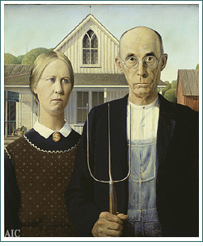
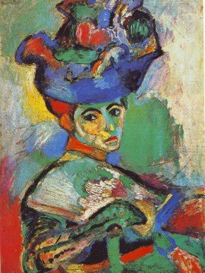
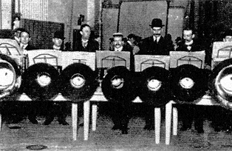
Tradiční „ismy“ a jejich výstavy: nekonečný přehled nebo ….
Fauvismus (Podzimní salon, Paříž 1905)
Expresionismus (Blaue Reiter, Mnichov 1911)
Kubismus (Podzimní salon 1911)
Futurismus (koncept T. Marinettiho, 1909, 1912… //Výstava 0,10 v Petrohradě 1916 )
Abstrakce (Salon Section d´Or, Paříž 1912)
Dadaismus (Dada-Messe, Berlín 1920, Salon Dada, Paříž 1921)
Surrealismus (Mezinárodní výstava surrealismu, Paříž, 1938)
Mezinárodní funkcionalismus (První ruská výstava umění, Berlin 1920 // Bauhaus Výmar, 1923 // Film und Photo, Stuttgart 1929)
Neorealismus (Nová věcnost, Mannheim 1926 // Regionlismus v USA)
http://www.hishambizri.com/MA547/jarrod_hopfer/Web/FuturistMusic.html

Slide 21
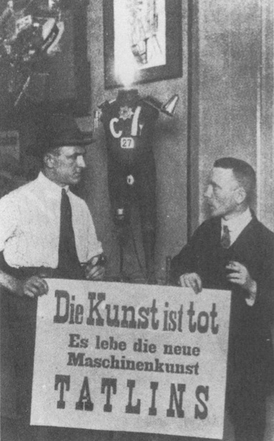
Central-european Avant-gardes
Krisztina Passuth: The Exhibition as a Work of Art. In: Timothy O. Benson (ed.): Central-european Avant-gardes
1923 – Vilnius (Blok groupe)
1923 – Prague (Devětsil)
1924 – Warsaw (Blok groupe)
1924 – Belgrade (Zenit groupe)
1924 – Bucharest (Contimporanul)
1924 – Brno (Brno Devětsil)
1920 Dada-Messe, Berlin
1921 Salon Dada, Paris
1922 – Erste russische Kunstausstellung, Berlin
1923 – Bauhaus, Weimar

Slide 22
instituce
Peirre Bourdieu: kulturní kapitál (kompetence), autorita instituce (veřejná interpretace skutečnosti, umění jako sociální pole, symbolické násilí….
Michel Foucault: discourse, instituce, konstrukce
Na základě odkazů ke kulturnímu habitu výstava definuje, jak zacházet s vystavenými věcmi:
„vystavení na posvěceném místě má schopnost posvěcovat“ (Arthur Danto)
Výstava jako přehlídka vzor(k)ů: (konstruktivisté v Berlíně 1921)
Výstava jako manifest (Dada-Messe 1920)
Výstava jako důkaz o pokroku (Film und Photo ve Stuttgartu, 1929)
Výstava jako spektákl (surrealistická mezinárodní výstava v Paříži, 1938)

Slide 23
literatura
Bruce Altshuler: The Avant-Garde in Exhibition. New Art in the 20th Century. 1994
Stationen der Moderne. Die bedeutenden Kunstausstellungen des 20. Jahrhunderts in Deutschland. (Ausstellungskataloge Berlinische Galerie) Museum für Moderne Kunst, Photographie und Architektur, Berlin1988.

